Slide 1
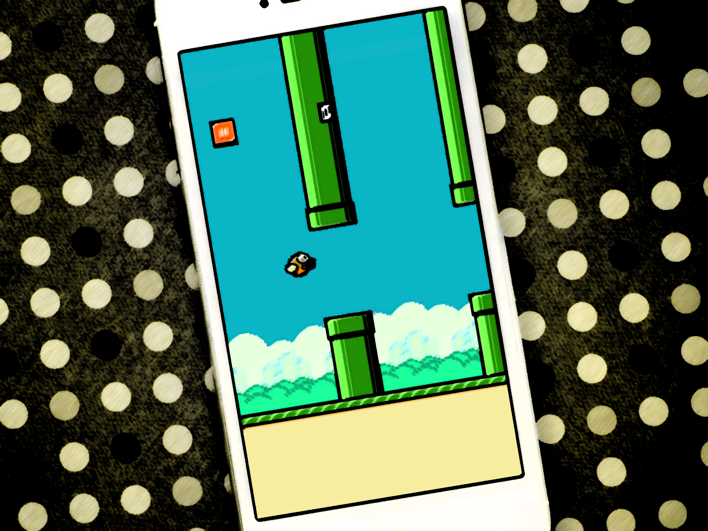
Cum sa faci un joc simplu in C++
FLAPPY BIRD

Slide 2
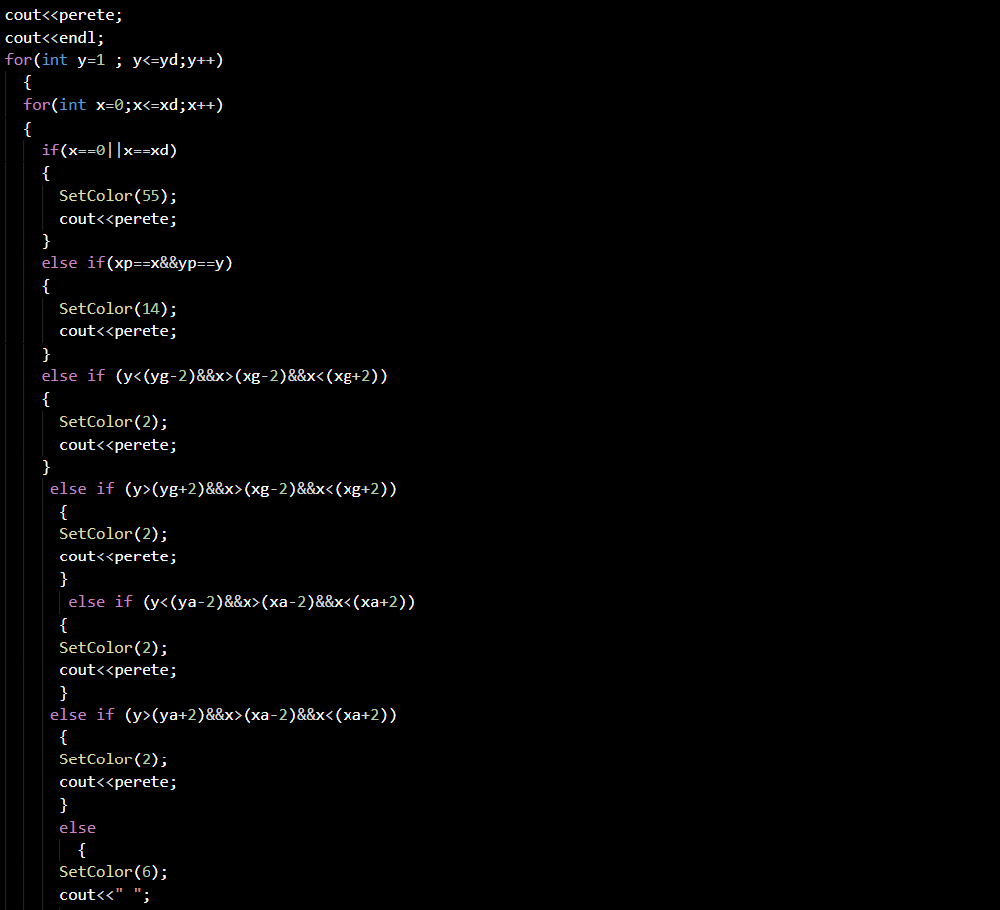
De unde sa incepi ?
Input()
Mecanica()
Draw()
SetUp()

Slide 3
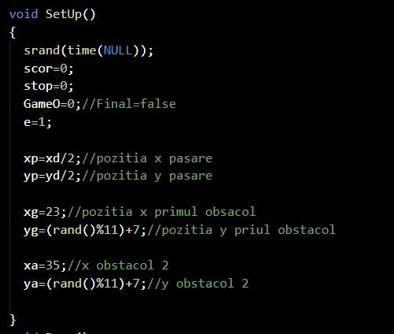
Functia SETUP()

Slide 4
Functia input()

Slide 5
Functia input()

Slide 6
Main()

Slide 7
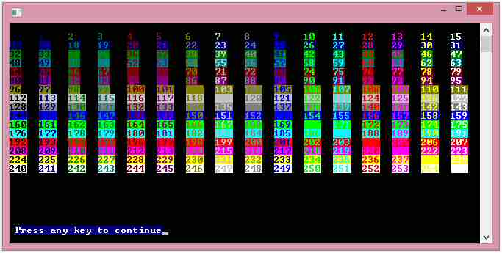
Comenzi utile utile
SetConsoleTextAttribute(GetStdHandle(STD_OUTPUT_HANDLE),x);
system("cls"); -Sterge ecranul
getch(); -ia valoarea imputului de la tastatura fara sa apara scris pe consola

Slide 8
Comenzi utile utile
Sleep(x); -pune rularea programului pe pauza pana trec x milisecunde
rand()%x; - genereaza un numar la intamplare din inteervalul [0;x-1]
kbhit()- returneaza true daca programul a primit un input de la tastatura sau false daca nu

Slide 9

Multumesc pentru atentie !!
ASTEPT INTREBARI !!!!!!!!

